Slide 1
Поделки из бросового материала «Ваза в восточном стиле»
Представление опыта работы Учителя технологии МОБУ СОШ №12
Мельчановой Галины Георгиевны

Slide 2
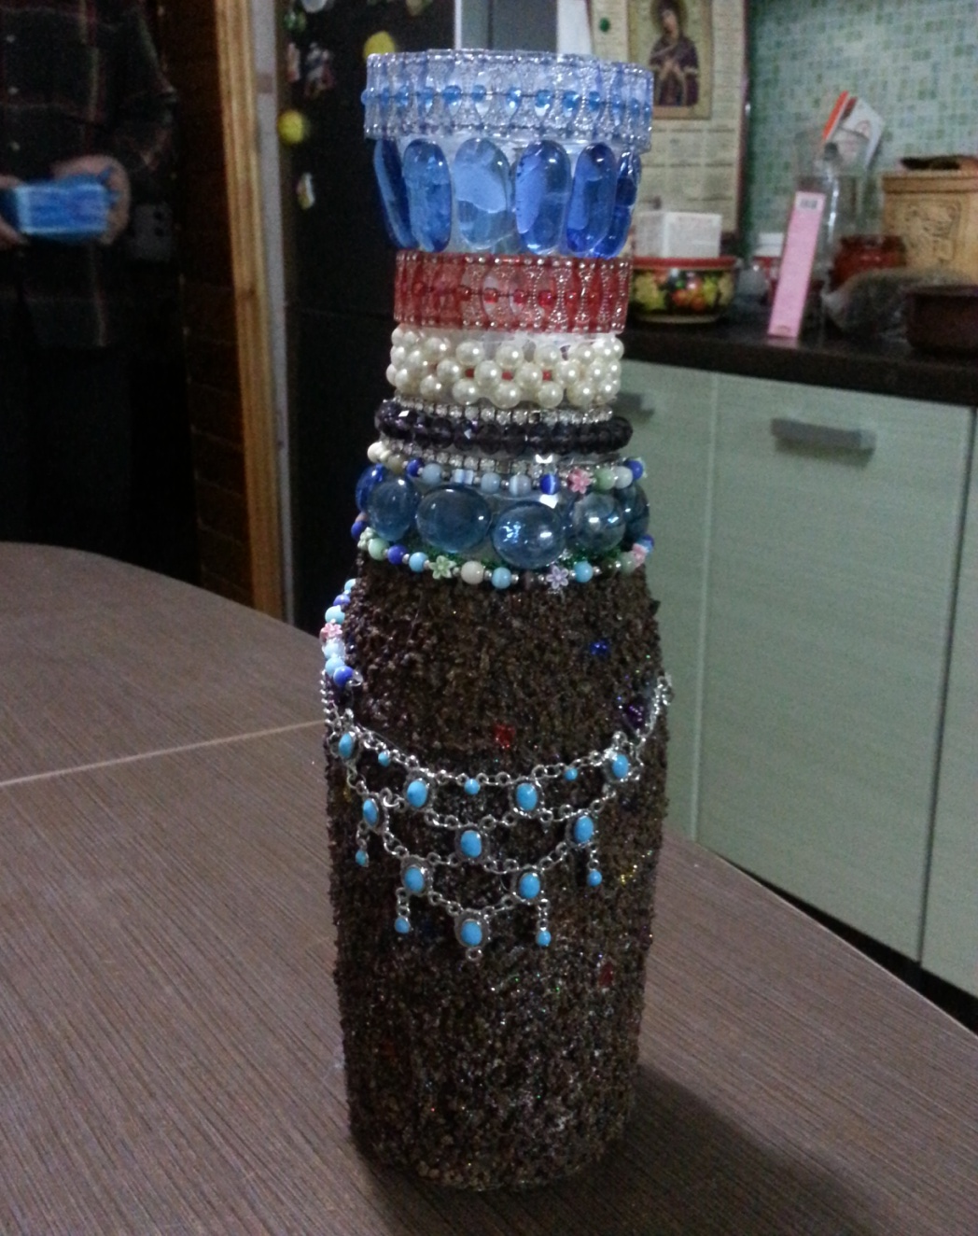
Тема: Поделки из бросового материал <<Спитый чай>>
Автор: Мельчанова Галина Георгиевна
Форма проведения: мастер-класс

Slide 3
Цели:
• Обучающая: Способствовать формированию представления о новом виде декоративно-прикладного искусства
• Развивающая: Развивать воображение, мышление, творческие возможности; развивать интерес к предмету; развивать у учащихся навыки и умения
• Воспитывающая: Воспитывать у учащихся качества аккуратности и собранности при выполнении приёмов труда, трудолюбие, умение слушать, коммуникабельность, аккуратность, активность, культуру труда, умение работать в коллективе.

Slide 4
Задачи:
• разработать виды изделий с использованием бросового материала;
• расширить творческие возможности учащихся, развивая креативное мышление.
• рассматривать использование данных тем как элемент дизайна в интерьере.
Методическое оснащение:
• Образцы работ в данной технике
• Презентация
Оборудование и инструменты:
• бутылки, банки стеклянные, пластиковые, катрины. рамки;
• спитый высушенный чай
• клей ПВА, ножницы, кисти, краски гуашь,акриловые ,.лак;

Slide 5
Методы обучения:
• Рассказ
• Демонстрация готовых работ
• Беседа с объяснением нового материала
• Показ трудовых приемов
• Самостоятельная работа
Форма организации: индивидуальная работа, презентация своих работ (мини выставки)

Slide 6
Сообщение темы мастер-класса:
В изготовлении поделки своими руками из бросового материала используются такие материалы, которые обычно оказываются в мусорном ведре. Однако из них можно сделать оригинальные и практичные вещи, которые пригодятся в каждом доме и сделают вашу жизнь уютнее и теплее. Представьте себе, что получится, если соединить бесплатные отходы с безграничной фантазией! Получатся поделки из бросового материала. Ведь из него можно сотворить настоящий шедевр. Я предлагаю вам украсить обыкновенные бутылочки. Которые после декоративного оформления станут оригинальным украшением любого дома. В процессе выполнения декоративной работы, у ребенка формируется пространственное мышление, развивается геометрическое чутье, художественный вкус.

Slide 7
Экологический аспект:
Изготовление изделий из бросового материала способствует уменьшению
загрязнения природы твёрдыми бытовыми отходами. Создавая работы, с детьми опираясь на формулировку - вторая жизнь вещей приучает их к практичности использования уже имеющего материала.
Социальный аспект:
Занятость детей во внеурочное время, разнообразными видами декоративно -прикладного творчества помогает в приобретении навыков работы в малой разновозрастной группе с учётом дифференцированного подхода к обучению. Здесь есть возможность предложить тему для совместного творчества детей и родителей.

Slide 8
Экономический аспект:
Экономия природных ресурсов за счёт использования вторичного сырья.
Доступность по материальным затратам для большинства детей.
Стекло, керамика, пластмассы, спитый чай,опилки,яичные ячейки…
Много интересных поделок можно выполнить на основе простой стеклянной или пластиковой банки, бутылки, используя оригинальную форму, готового предмета. Немного фантазии и появится неповторимая карандашница, ваза для сухоцветов, коробочка для мелочи, рамка для картины ,рамка для фотографий, картина и т.д…

Slide 9
Материалы, инструменты и технология:
Для освоения этой техники не требуется, каких либо специальных инструментов. Для декорирования бутылки мне потребовалась: основа – бутылка, разная ненужная мелочёвка, клеевой термопистолет, акриловые краски, гуашь, лак акриловый,кисти,клей ПВА, ;
И так приступаем ;берем любую емкость, для вазы я использовала обыкновенную бутылку.Помыла ,обезжирила и покрыла акриловой краской.Краску подбираю ту которая мне нужна ,для восточной вазы использовала коричневую основу.

Slide 10
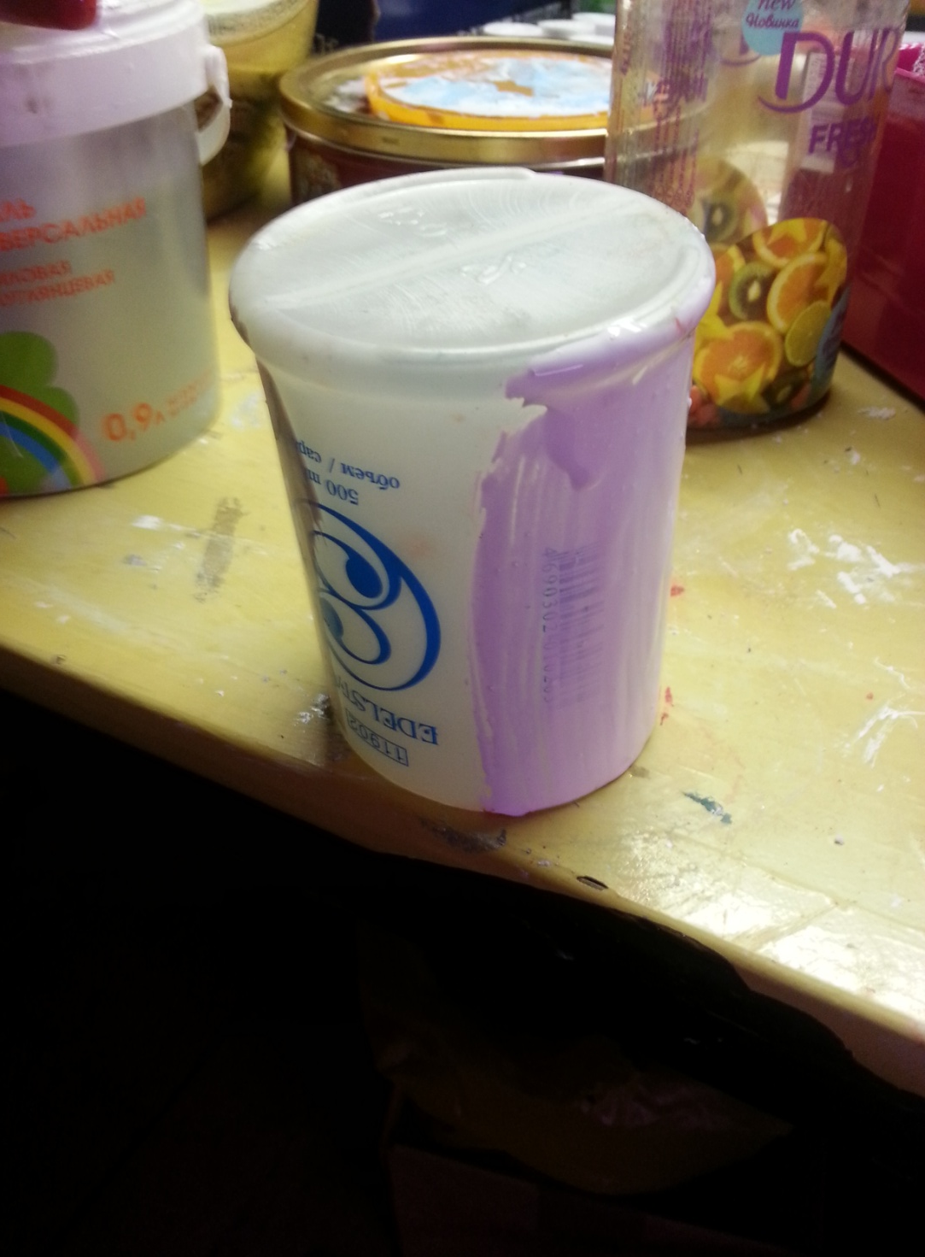
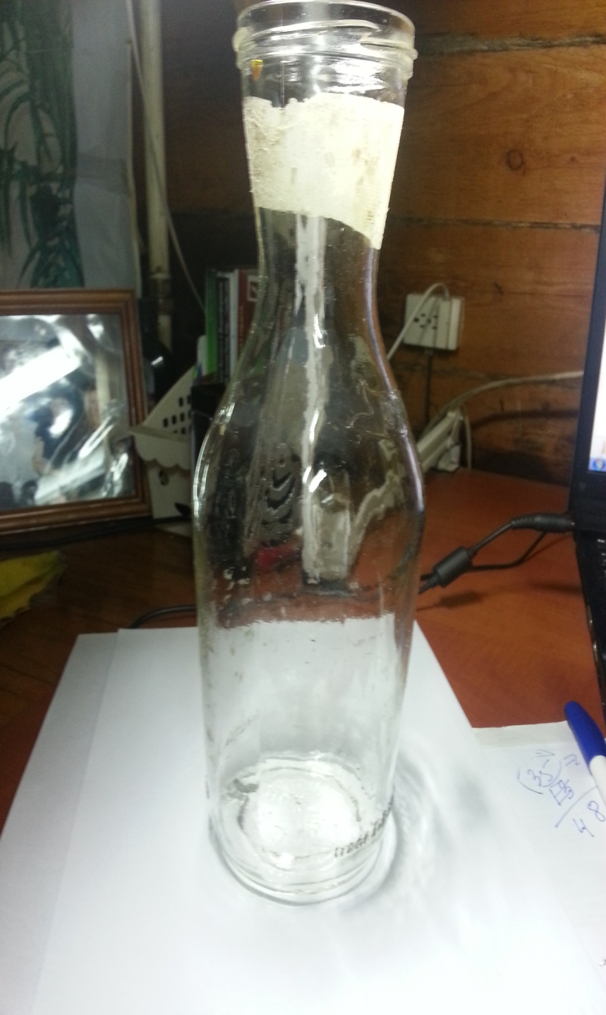

Slide 11
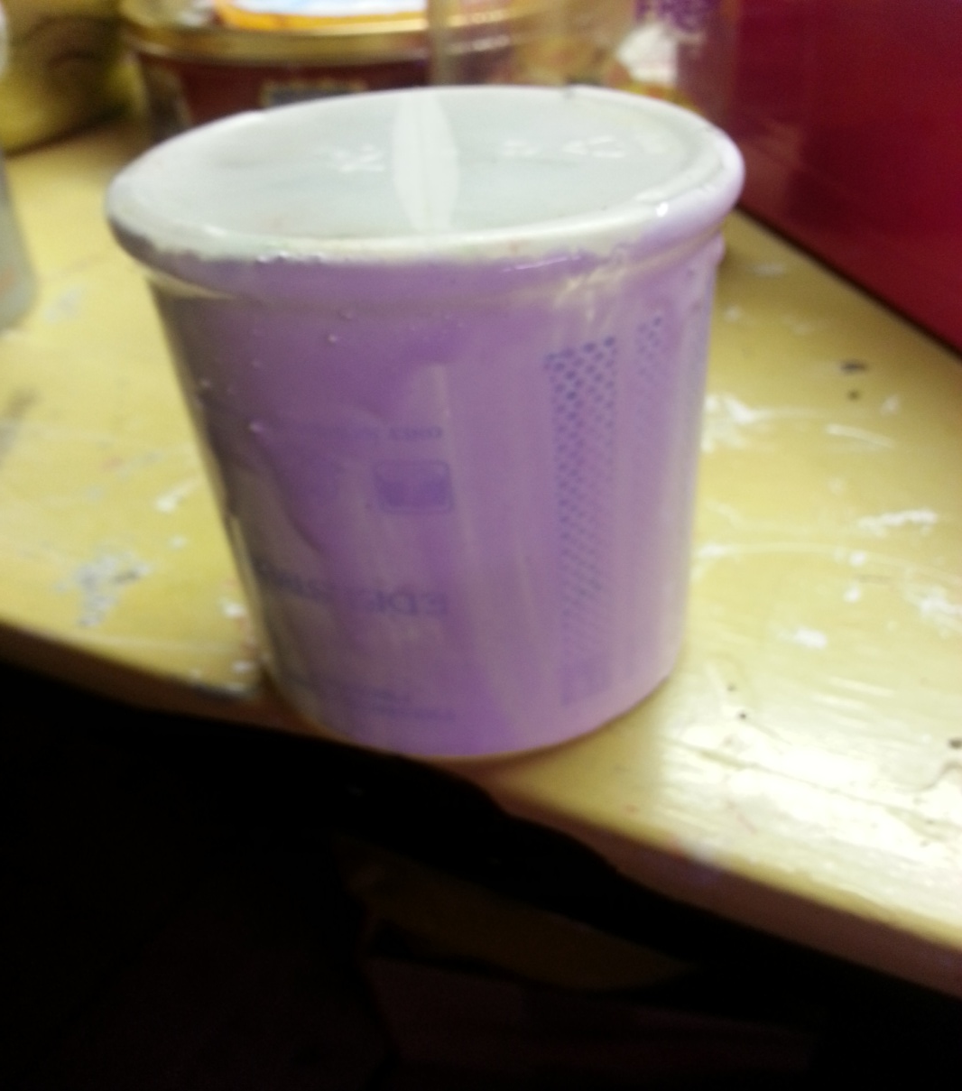
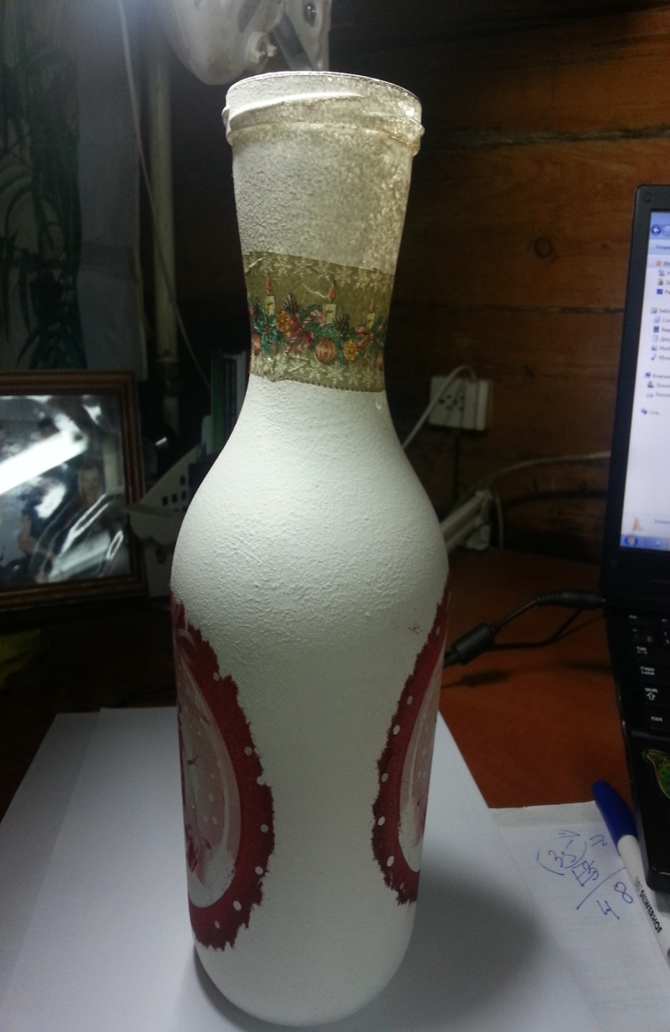

Slide 12
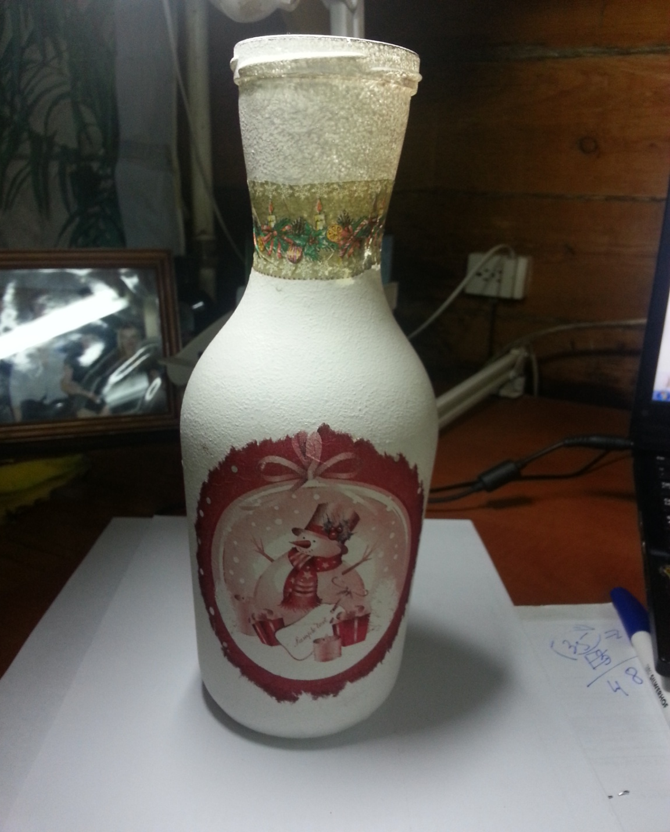

Slide 13
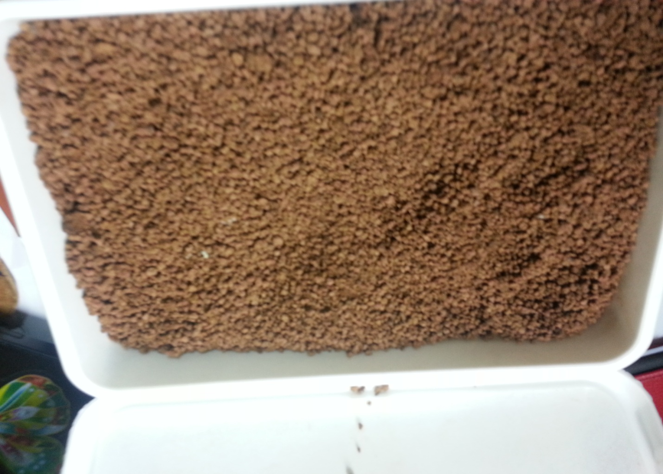
Это и есть бросовый материал –спитый высушенный гранулированный чай

Slide 14
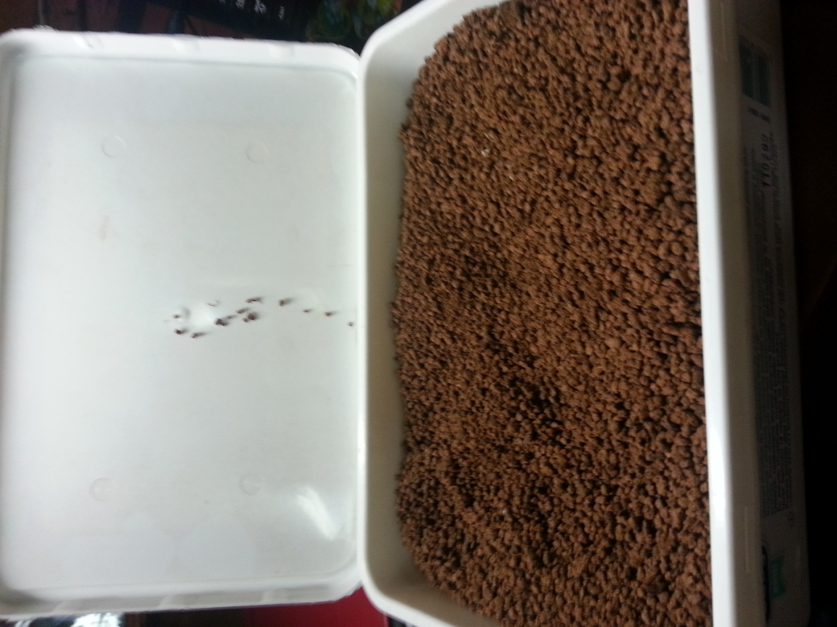
Чай нужно обязательно высушить , и только потом начинаем работать с ним.

Slide 15
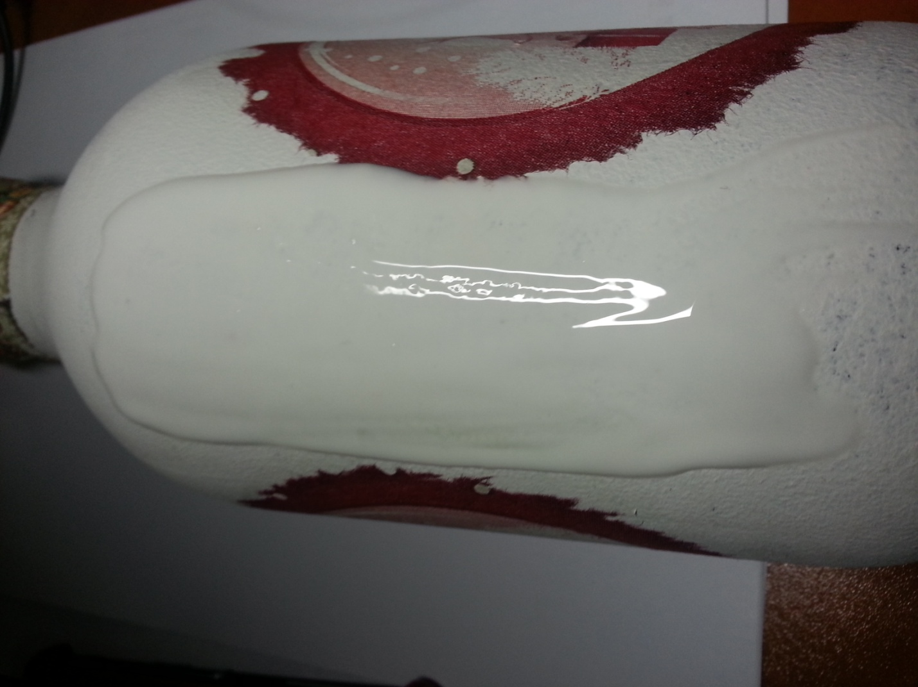
Наносим клей ПВА ,если нам надо покрыть все поверхность работаем поэтапно,на клей насыпаем чай обильно и даем высохнуть сутки. После продолжаем работать дальше так же и т.д

Slide 16
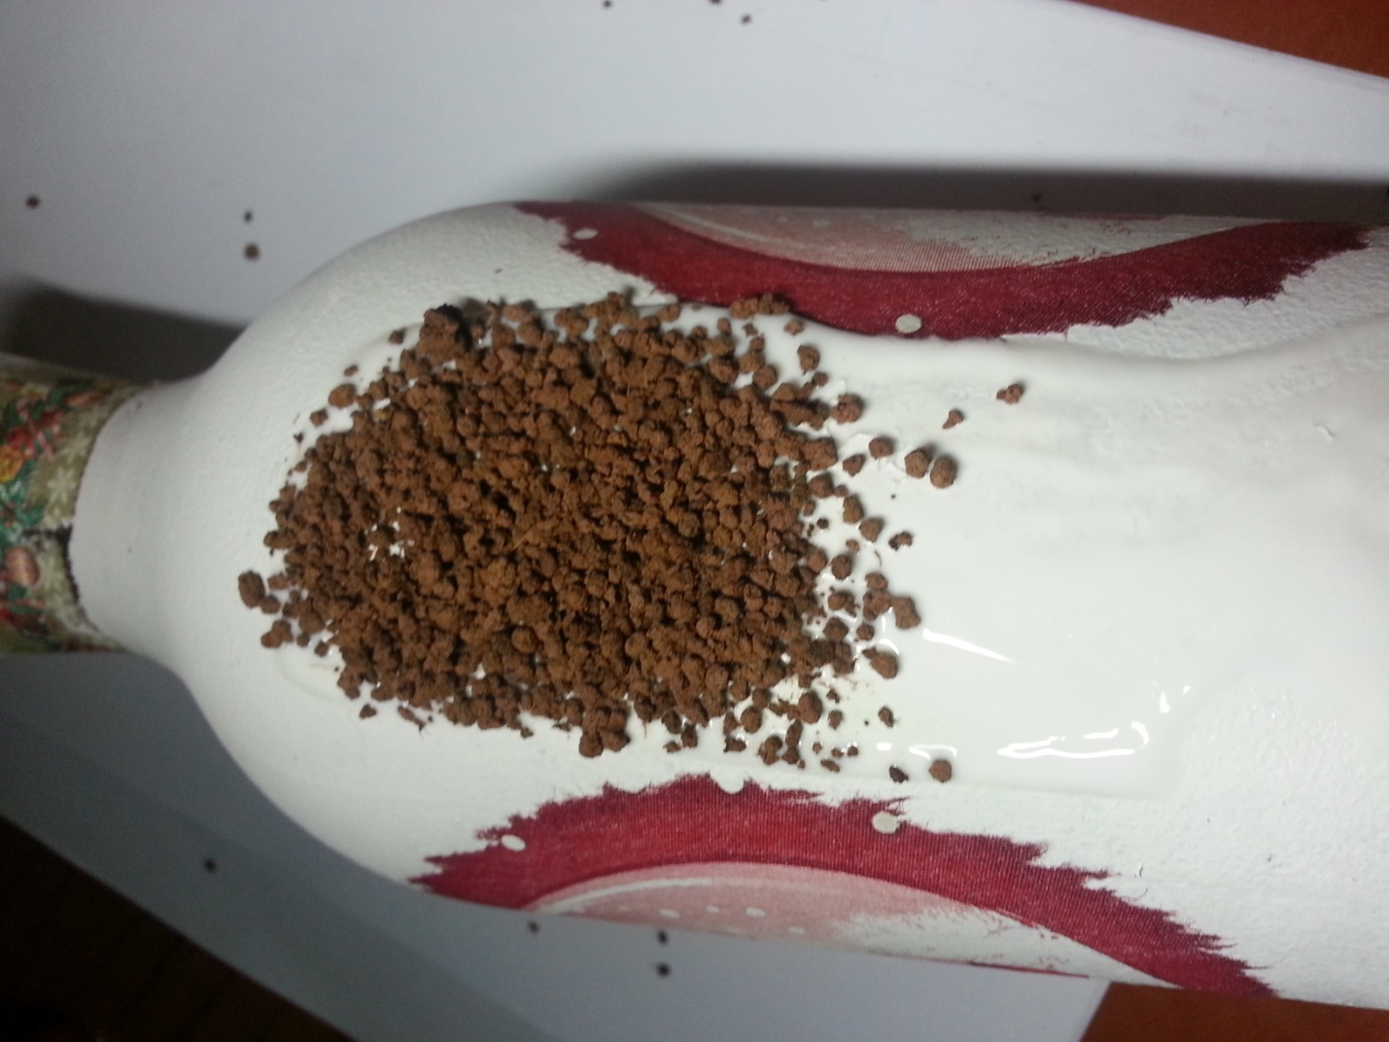

Slide 17
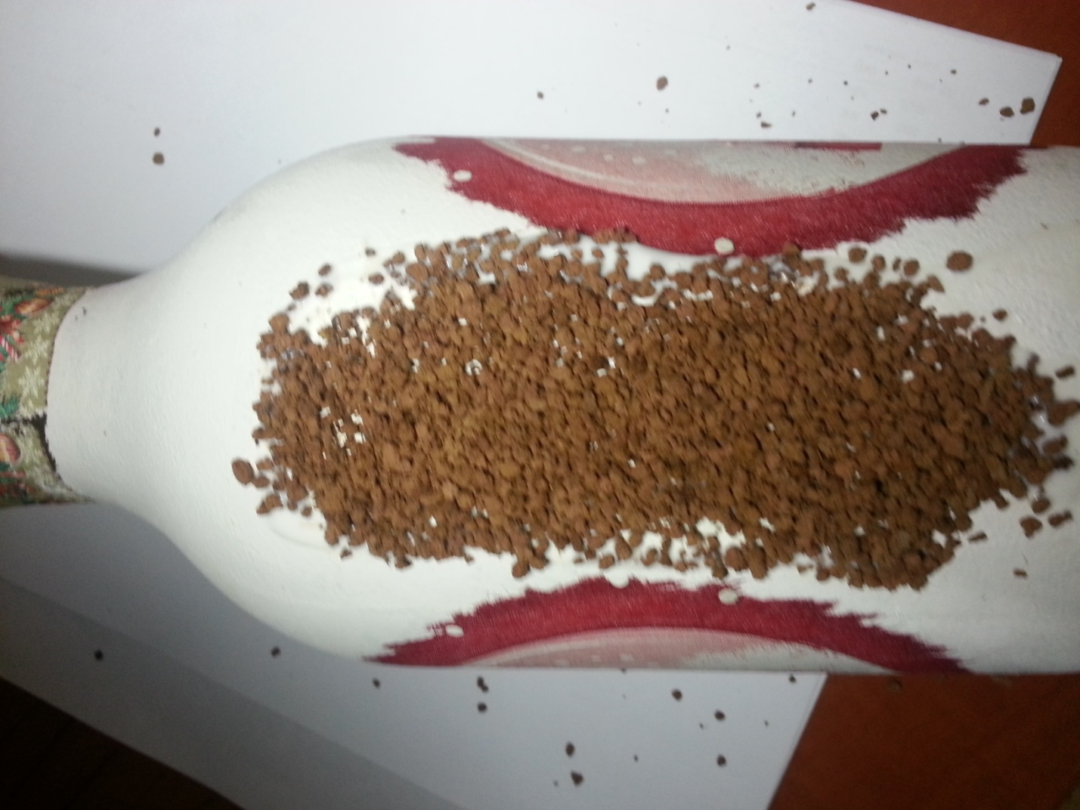

Slide 18
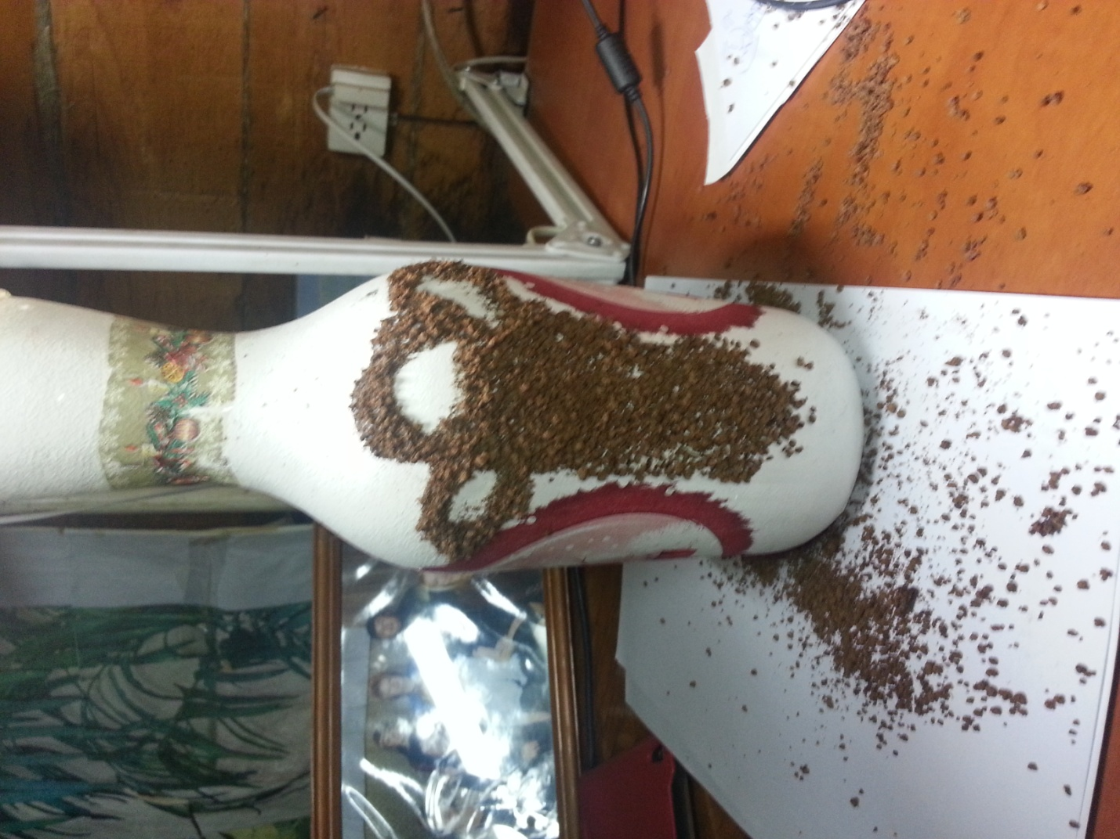
Наносим клеем любой рисунок и обсыпаем чаем .После высыхания покрываем акриловым лаком . Когда бутылочки высыхают, они готовы для оформления

Slide 19
Вот такая у нас получилась ваза Шахерезада в восточном стиле!
Самостоятельная работа выполняется индивидуально, декоративное оформление бутылочки выполняется с применением различного материала, композицию придумывают самостоятельно.

Slide 20
Заключительное слово
Вот и подошёл к концу фрагмент нашего необычного мастер класса. Я считаю, поставленные цели, были достигнуты. Надеюсь, что знания, приобретенные вами сегодня, обогатили вас и помогут в решении творческих задач не только на уроках, но и в жизни.

Slide 21
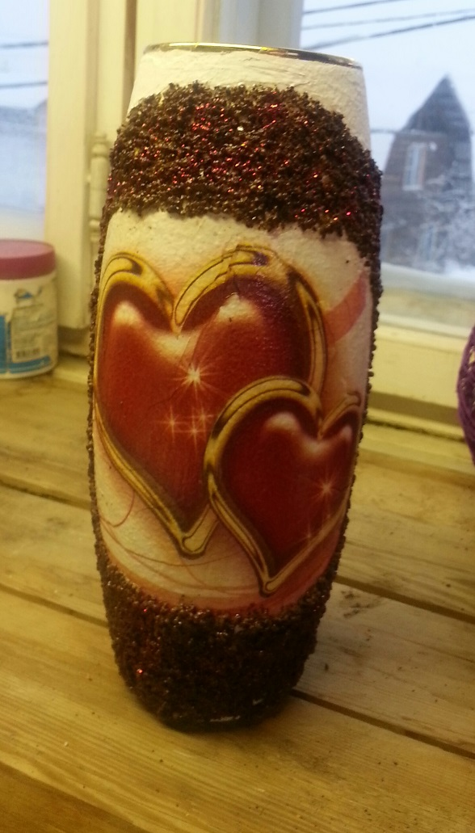

Slide 22
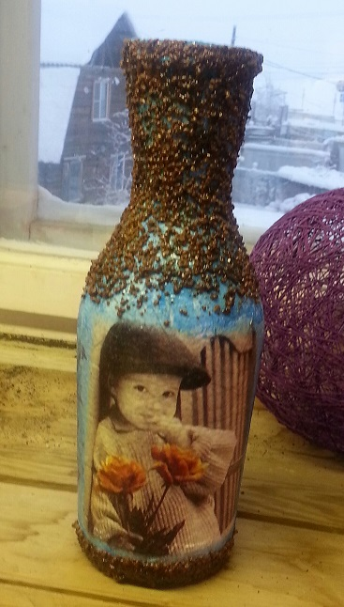

Slide 23
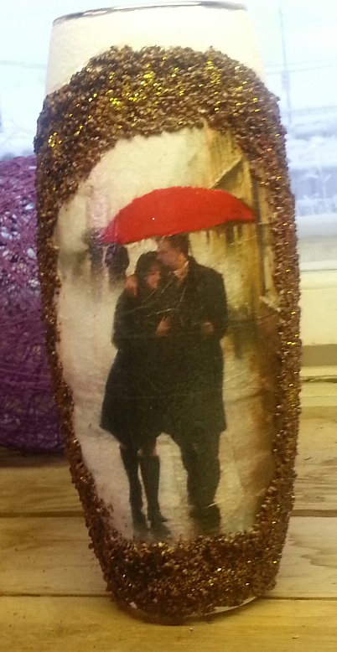

Slide 24
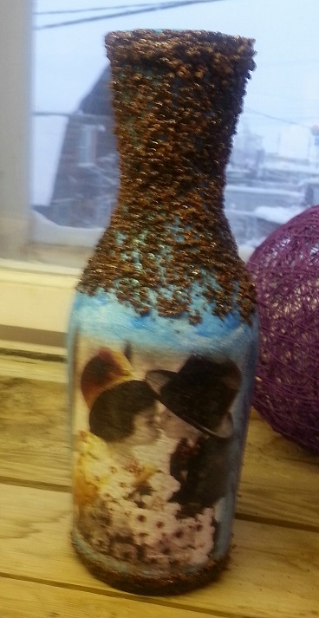

Slide 25
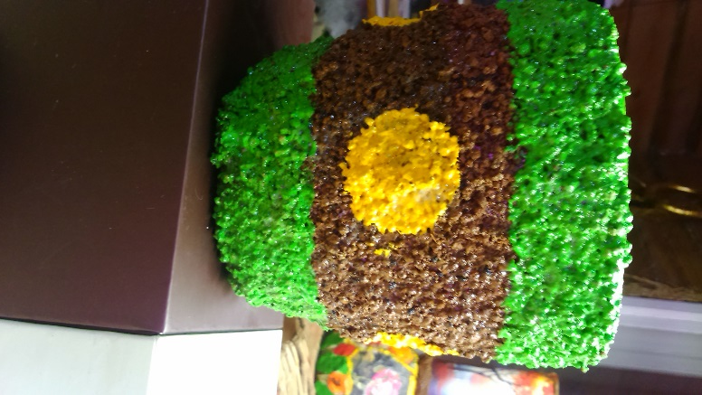

Slide 26
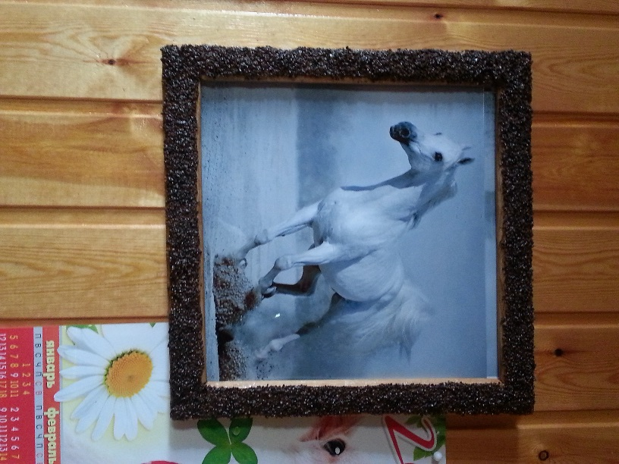

Slide 27
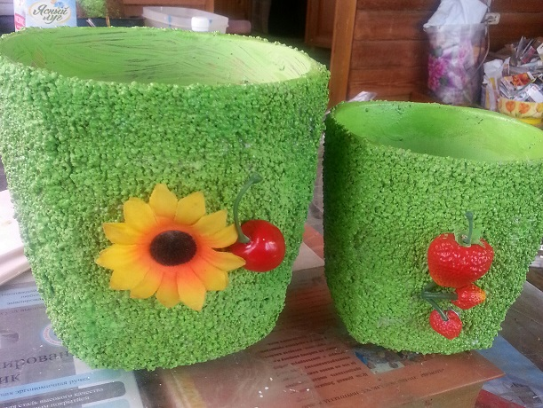

Slide 28
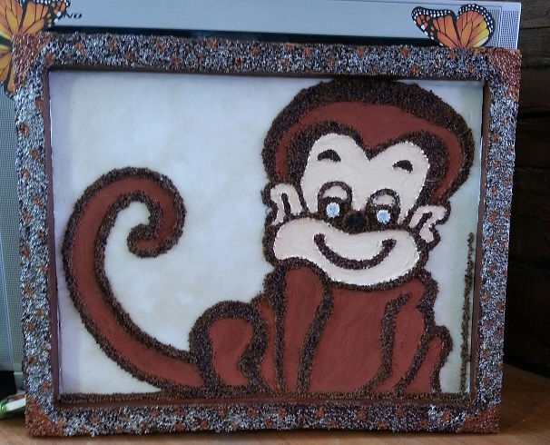

Slide 29
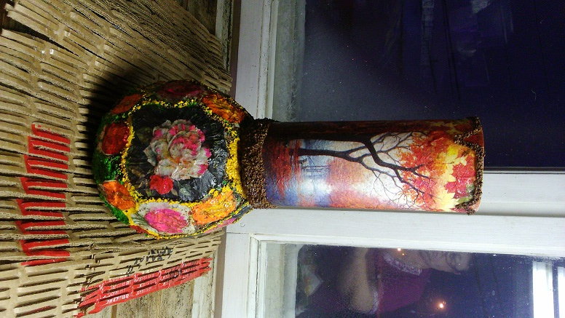

Slide 30
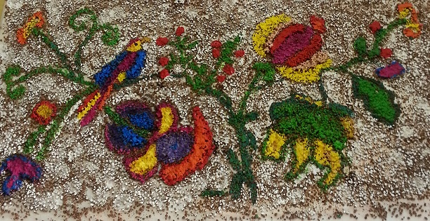

Slide 31
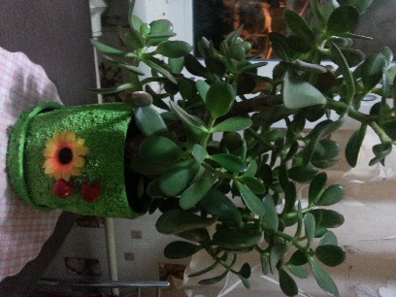

Slide 32
Презентацию приготовила учитель технологии ,педагог доп.образования МОБУ СОШ№12
С.Пригородное г. Якутск Мельчанова ГГ. Огромное спасибо за внимание!

Slide 33
